Slide 1
关掉！
Guān diào！
Turn it off！

Slide 2
省电 省钱 shěngdiàn shěngqián Save electricity Save money

Slide 3
不要 浪费 búyào làngfèi no need to waste

Slide 4
关掉！
Guān diào！
Turn it off！

Slide 5
关灯 guāndēng turn off the light

Slide 6
关电脑 guān diànnǎo turn off the computer

Slide 7
关电视 guān diànshì turn off the TV

Slide 8
关空调 guān kōngtiáo turn off the air conditioner

Slide 9
关手机 guān shǒujī turn off your mobile phone

Slide 10
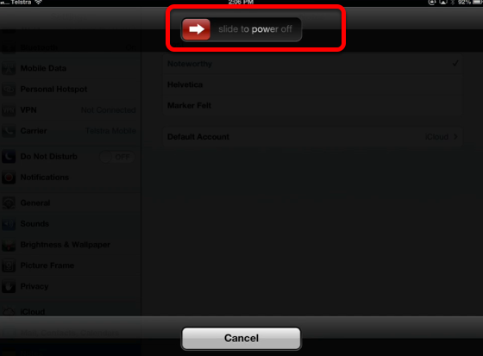
关iPad guān iPad turn off your iPad

Slide 11
关Xbox guān Xbox Turn off the Xbox

Slide 12
不要 哭！ búyàokū no need to cry!

Slide 13
关掉！
Guān diào！
Turn it off！

Slide 14
省电 省钱 shěngdiàn shěngqián Save electricity Save money

Slide 15
不要 浪费 búyào làngfèi no need to waste

Slide 16
关掉！
Guān diào！
Turn it off！

